Slide 1




ВВЕДЕНИЕ В
R И RSTUDIO
Шахзод Номозов

Slide 2

ПЛАН ЗАНЯТИЯ:
ЧТО ТАКОЕ R?
ГДЕ ЕГО ВЗЯТЬ?
БАЗОВЫЕ КОМАНДЫ

Slide 3
ЧТО ТАКОЕ R?
R — это язык программирования с открытым исходным кодом, который широко используется как статистическое программное обеспечение и инструмент анализа данных. R обычно поставляется с интерфейсом командной строки и доступен на широко используемых платформах, таких как Windows, Linux и macOS.

Slide 4
ЧТО ОН МОЖЕТ?
R включает сотни встроенных статистических функций и методов (регрессия, анализ временных рядов, дисперсионный анализ и др.).
АНАЛИЗ
ВИЗУАЛИЗАЦИЯ
Создание высококачественных графиков и диаграмм с помощью таких пакетов, как ggplot2.
Пакеты, такие как caret, randomForest и xgboost, позволяют реализовывать как классические, так и современные методы машинного обучения.
МАШИННОЕ ОБУЧЕНИЕ
R может взаимодействовать с Python, C++, SQL и даже использоваться для написания веб-приложений с помощью Shiny.
ИНТЕГРАЦИЯ

Slide 5
АЛЬТЕРНАТИВЫ R:
Stata (платная): Самое популярное статистическое ПО в экономике, простое в использовании для стандартных методов, но не лучший язык программирования.
Python (бесплатная): Язык общего назначения, стандарт в индустрии, не ориентирован на анализ данных и статистику, но активно развивается в области машинного обучения. Требует больше усилий для написания по сравнению с R.
Matlab (платная): Среда для численного программирования, основанная на матрицах. Программирование на (основе) R похоже на Matlab.
Julia (бесплатная): Новый язык для численного программирования, быстрый, становится популярным в макроэкономике/сложных моделях, но не заточен под анализ данных.

Slide 6




ПОЧЕМУ R?
Лучщий инструмент для работы с данными
Бесплатная Установка
Кроссплатформенный
Общирное Сообщество
Всегда актуален
Интеграция с другими ЯП

Slide 7
ГДЕ ДОСТАТЬ
R И RSTUDIO?

Slide 8


ГДЕ ВЗЯТЬ R?
Конечно же,
НЕ у Пиратов!

Slide 9
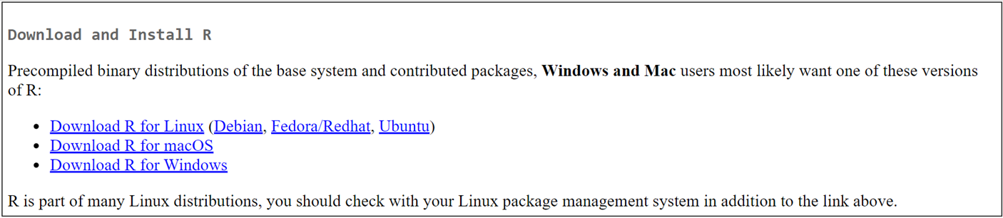
ГДЕ ВЗЯТЬ R?
+24K
1
ИДЕМ НА ПЛАТФОРМУ CRAN
(COMPREHENSIVE R ARCHIVE NETWORK)
2
НАЖИМАЕМ НА ССЫЛКУ СКАЧИВАНИЯ ИСХОДЯ ИЗ НАШЕЙ ОС:

Slide 10
ГДЕ ВЗЯТЬ R?
+24K
1
ИДЕМ НА ПЛАТФОРМУ CRAN
(COMPREHENSIVE R ARCHIVE NETWORK)
2
НАЖИМАЕМ НА ССЫЛКУ СКАЧИВАНИЯ ИСХОДЯ ИЗ НАШЕЙ ОС:
3
ПОСЛЕ, НАЖИМАЕМ НА ССЫЛКУ “INSTALL R FOR THE FIRST TIME”

Slide 11
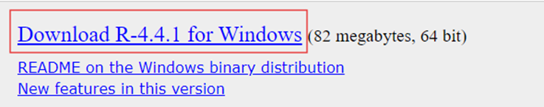
ГДЕ ВЗЯТЬ R?
+24K
4
НАЖИМАЕМ НА ОСНОВНУЮ ССЫЛКУ НА ОТКРЫВШЕЙСЯ СТРАНИЦЕ:

Slide 12
ГДЕ ВЗЯТЬ R?
+24K
4
НАЖИМАЕМ НА ОСНОВНУЮ ССЫЛКУ НА ОТКРЫВШЕЙСЯ СТРАНИЦЕ:
5
ПОСЛЕ СКАЧИВАНИЯ ПРОГРАММЫ, ЗАПУСКАЕМ ЕЕ
ОТКРОЕТСЯ ОКНО ВЫБОРА ЯЗЫКА. ВЫБИРАЕМ АНГЛИЙСКИЙ (ЖЕЛАТЕЛЬНО)
И СОГЛАШАЕМСЯ СО ВСЕМ ЧЕМ ТОЛЬКО МОЖНО
6
7
ЖДЕМ ПОКА ПО УСТАНАВЛИВАЕТСЯ… ПОЗДРАВЛЯЮ! ТЕПЕРЬ У ВАС УСТАНОВЛЕН R

Slide 13
НО ЭТО ЕЩЕ НЕ ВСЕ
ТЕПЕРЬ НАМ НУЖЕН RSTUDIO
А ВОТ И ССЫЛКА НА НЕЕ

Slide 14
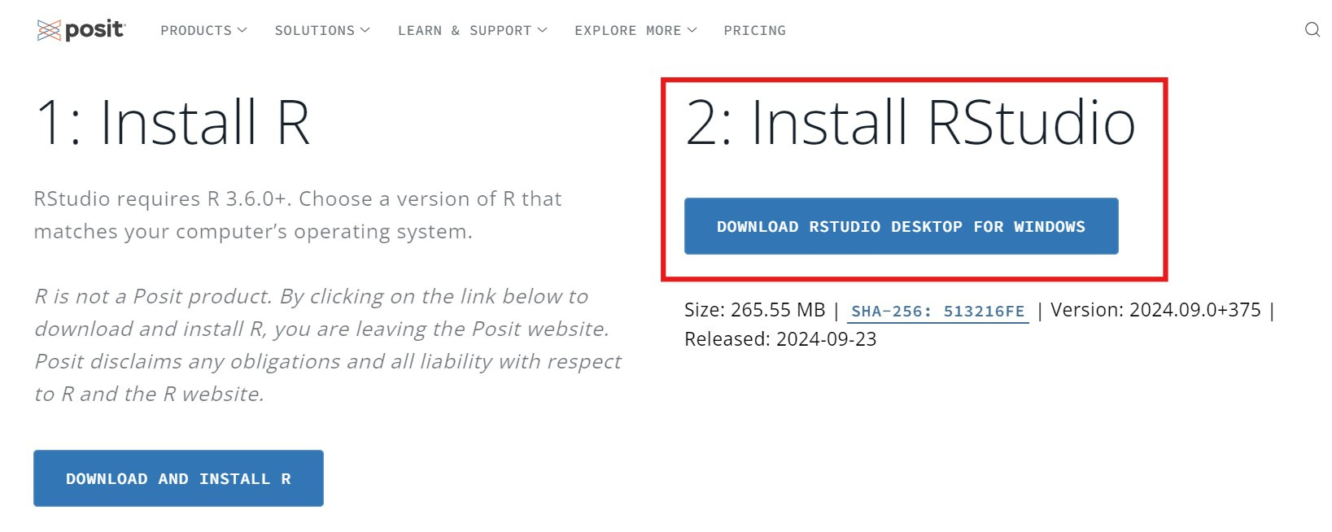

Slide 15
УСТАНАВЛИВАЕМ ПРОГРАММУ...
И все! Теперь мы готовы «творить анализ» в R

Slide 16
САМОМУ ЧТО-ТО ПОЧИТАТЬ
ПИСАТЬ КОД
ВИЗУАЛИЗАЦИЯ
  Полное введение в базовый R
  R для анализа данных (фокус на пакеты tidyverse)
  Advanced R (углубленное программирование)
  Визуализация данных — Практическое введение
  ggplot2 — Элегантные графики для анализа данных
  Руководство для экономиста по визуализации данных
  Слои графической грамматики

Slide 17
НА ЭТОМ ПОКА ВСЕ)

